Slide 1
Projektas velnio rėmas
Informacinės technologijos

Slide 2
Pamokos uždavinys
Pasinaudodami pateikta medžiaga, rašyklės pagalba parenkite Velnio rėmą.

Slide 3
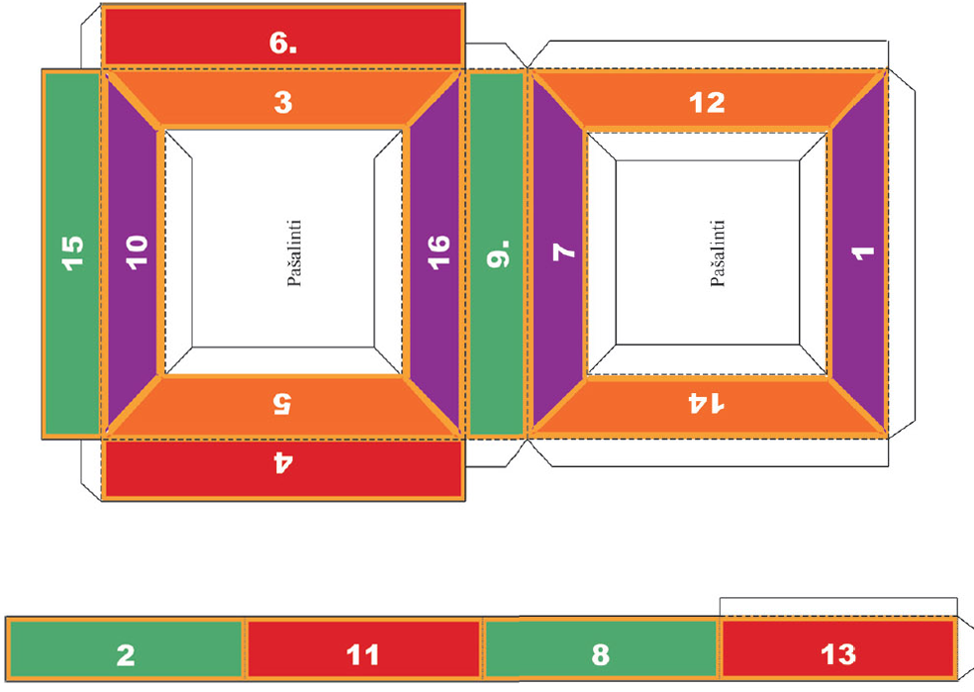

Slide 4
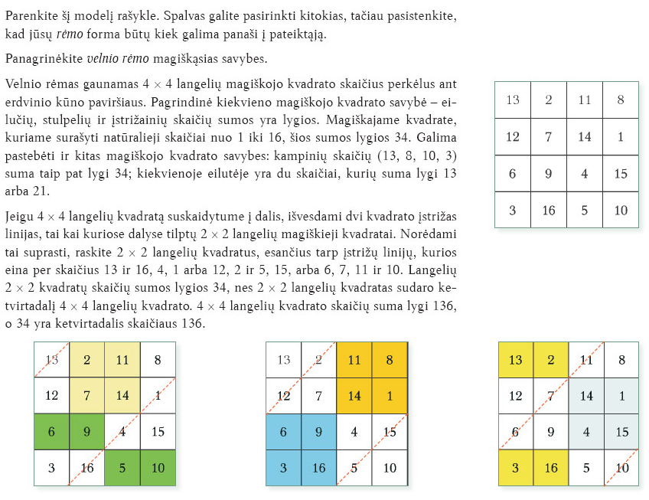

Slide 5
